Slide 1
Презентация по ознакомлению детей старшей и подготовительной группы
С домашними животными и птицами
Выполнила воспитатель по обучению татарскому языку МБДОУ «Детский сад
общеразвивающего вида «Алёнка» Заинского муниципального района
Республики Татарстан Фаттахова Гульнар Фардусовна
Бу нәрсә?
Это кто?
Заинск 2015

Slide 2
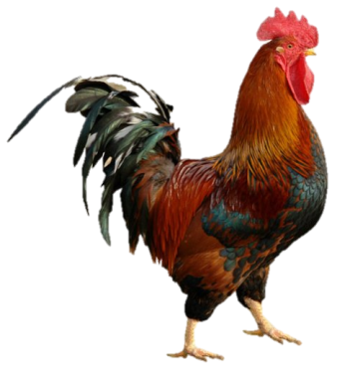
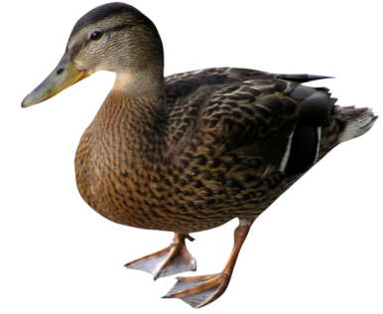
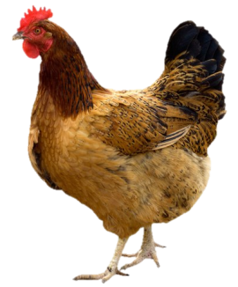
Утка - Үрдәк
Петух - Әтәч
Курица - Тавык

Slide 3
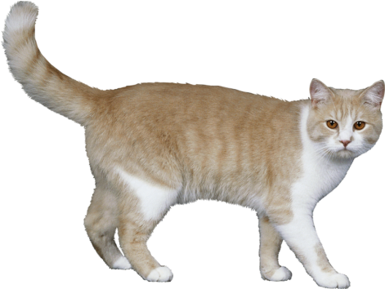
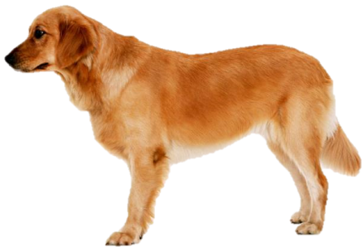
Кошка - Песи
Собака - Эт

Slide 4
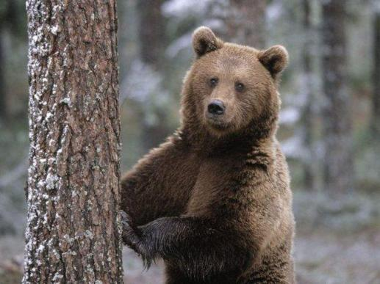
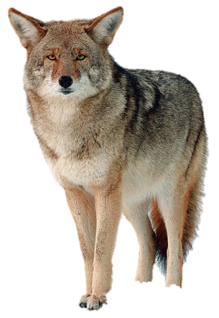
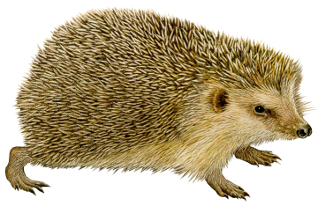
Медведь - Аю
Волк - Бүре
Ёж - Керпе

